Slide 1
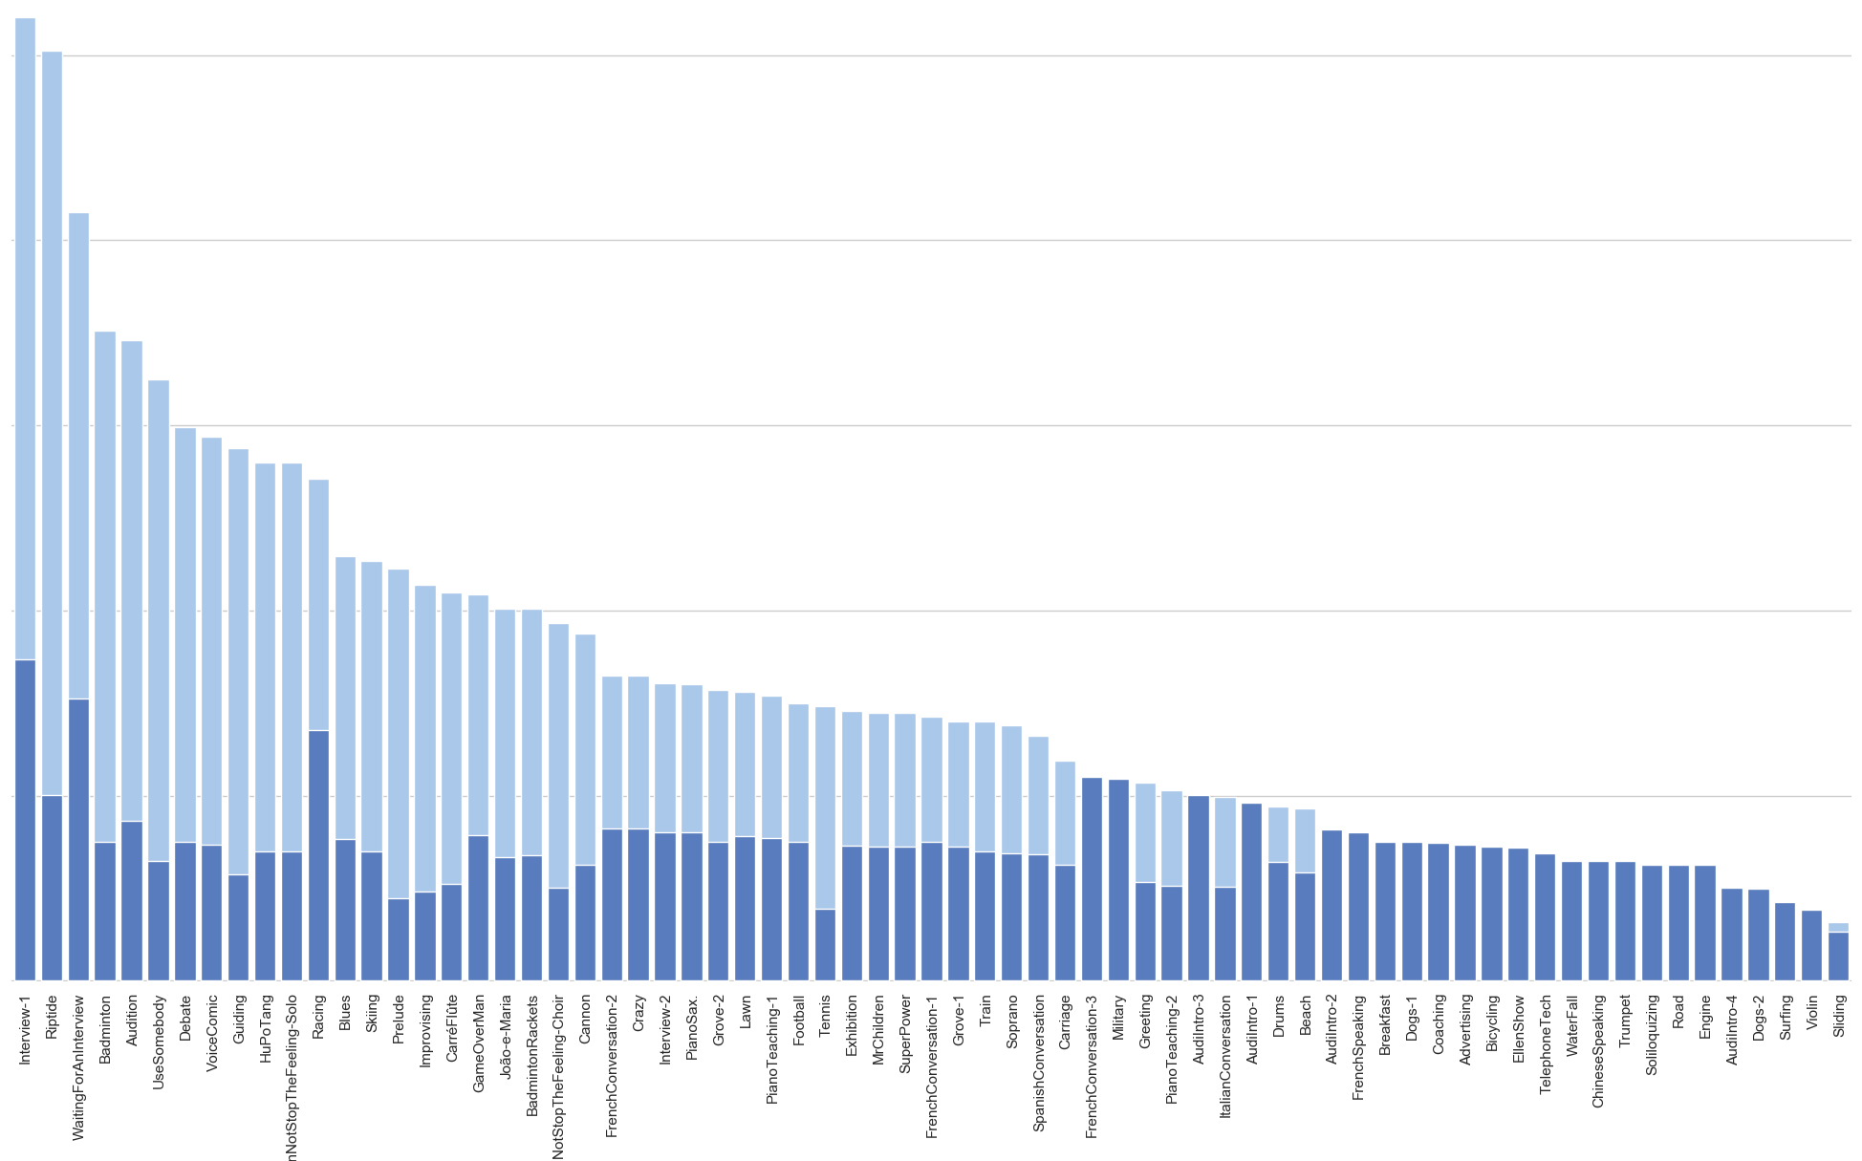
1000
O-msk
I-msk
800
600
400
200

